Slide 1
ДИНАМИКА МАТЕРИАЛЬНОЙ ТОЧКИ
Динамика изучает влияние взаимодействия между телами на их механическое движение.
В основе динамики лежат три закона Ньютона.
Первый закон Ньютона: всякое тело сохраняет состояние покоя или равномерного прямолинейного движения до тех пор, пока воздействие со стороны других тел не заставит его изменить это состояние.
Системы отсчета, в которых выполняется первый закон Ньютона, называются инерциальными системами отсчёта, а сам закон — законом инерции.
Свойство тел сохранять свое состояние покоя или равномерного прямолинейного движения называют инертностью. Мера инертности тела — масса.
В механике Ньютона масса величина:
скалярная,

Slide 2
ДИНАМИКА МАТЕРИАЛЬНОЙ ТОЧКИ
положительная
аддитивная
постоянная
Первый закон Ньютона утверждает: во-первых, что все тела обладают свойством инертности и, во-вторых, что существуют инерциальные системы отсчета.
Сила — векторная величина, характеризующая меру взаимодействия между телами.
Сила полностью определена, если заданы ее модуль, направление в пространстве и точка приложения. Прямая, вдоль которой направлена сила, называется линией действия силы.

Slide 3
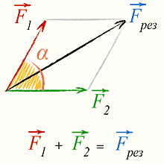
ДИНАМИКА МАТЕРИАЛЬНОЙ ТОЧКИ
Механическое взаимодействие может осуществляться как при непосредственном контакте тел (трение, давление тел друг на друга), так и между удаленными телами (притяжение планет к Солнцу, взаимодействие заряженных тел).
Одновременное действие на материальную точку нескольких сил эквивалентно действию одной силы, называемой равнодействующей (или результирующей) силой и равной их геометрической сумме
Второй закон Ньютона. Скорость изменения импульса тела равна действующей на тело силе

Slide 4
ДИНАМИКА МАТЕРИАЛЬНОЙ ТОЧКИ
Импульс материальной точки
При (масса не зависит от скорости) второй закон Ньютона гласит: ускорение тела равно отношению действующей на него силы к массе этого тела:
Третий закон Ньютона. Силы с которыми действуют друг на друга взаимодействующие тела равны по величине, противоположны по направлению и никогда не уравновешивают друг друга, так как приложены к разным телам.

Slide 5
ДИНАМИКА МАТЕРИАЛЬНОЙ ТОЧКИ
Из второго и третьего законов Ньютона следует что в любой механической системе геометрическая сумма всех внутренних сил равна нулю:
В современной физике различают четыре вида взаимодействий:
сильное или ядерное;
электромагнитное;
слабое;
гравитационное.
В классической механике имеют дело с гравитационными и электромагнитными силами, которые являются фундаментальными, а также с упругими силами и силами трения, которые по своей природе могут быть отнесены к электромагнитным.
Фундаментальные силы нельзя свести к другим, более простым, силам.

Slide 6
ДИНАМИКА МАТЕРИАЛЬНОЙ ТОЧКИ
Закон всемирного тяготения. Гравитационная сила, с которой притягиваются друг к другу две материальные точки (или два тела) прямо пропорциональна произведению их масс и обратно пропорциональна квадрату расстояния между ними
В первом приближении можно считать, что Земля имеет форму шара, масса которого распределена сферически симметрично. Сила тяготения к Земле тела массы m направлена к центру Земли, а ее модуль равен

Slide 7
ДИНАМИКА МАТЕРИАЛЬНОЙ ТОЧКИ
Силы упругости возникают при деформации твердого тела и подчиняются закону Гука.
Закон Гука. При малых деформациях величина деформирующей силы прямо пропорциональна величине деформации и выражается формулой
где х — деформация (смещение); к — коэффициент упругости, зависящий от природы тел.

Slide 8
ДИНАМИКА МАТЕРИАЛЬНОЙ ТОЧКИ
Силы трения проявляются при перемещении соприкасающихся тел или их частей друг относительно друга.
Максимальная сила трения покоя, (а также сила трения скольжения) не зависит от площади соприкосновения трущихся тел и оказывается пропорциональной величине силы нормального давления, прижимающей трущиеся поверхности друг к другу:
где — сила нормального давления; μ — коэффициент трения, зависящий от природы и состояния трущихся поверхностей.
В случае скольжения коэффициент трения является функцией скорости.

Slide 9
ДИНАМИКА МАТЕРИАЛЬНОЙ ТОЧКИ
Дано:
-------------------
Решение:
После анализа конкретной ситуации, в которой происходит движение в рассматриваемой задаче, строят схематическую диаграмму, на которой изображают тела, участвующие в движении.
Указывают на диаграмме все силы, действующие на тела системы.

Slide 10
ДИНАМИКА МАТЕРИАЛЬНОЙ ТОЧКИ
Записывают основной закон динамики в векторной форме для конкретной ситуации:
Если в задаче исследуется система тел, то основной закон динамики в векторной форме записывается для каждого тела.
Выбирают систему координат и определяют углы, образованные силами и ускорениями системы с осями координат.

Slide 11
ДИНАМИКА МАТЕРИАЛЬНОЙ ТОЧКИ
Переходят от векторных уравнений к скалярным для проекций на оси координат, а полученную систему уравнений решают относительно искомых неизвестных.

Slide 12
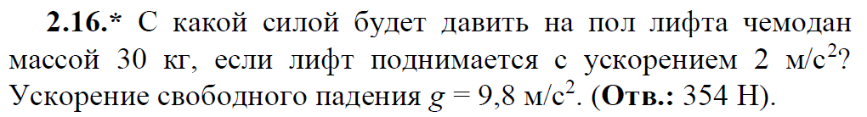
ДИНАМИКА МАТЕРИАЛЬНОЙ ТОЧКИ
Решение:
Дано:
-------------------

Slide 13
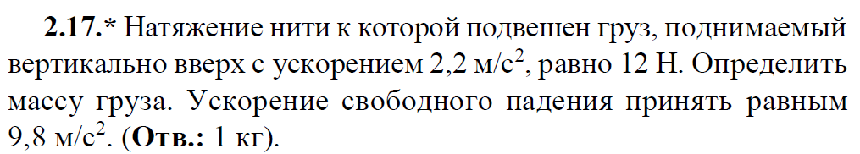
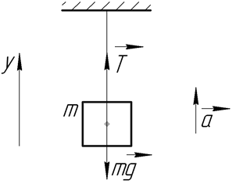
ДИНАМИКА МАТЕРИАЛЬНОЙ ТОЧКИ
Решение:
Дано:
-------------------

Slide 14
ДИНАМИКА МАТЕРИАЛЬНОЙ ТОЧКИ
Дано:
-------------------
Решение:

Slide 15
ДИНАМИКА МАТЕРИАЛЬНОЙ ТОЧКИ
Дано:
-------------------
Решение:

Slide 16
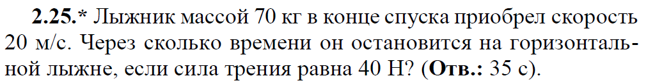
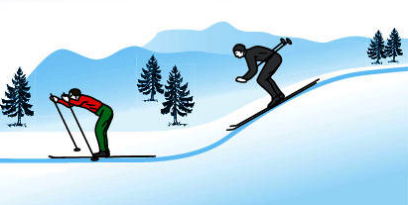
ДИНАМИКА МАТЕРИАЛЬНОЙ ТОЧКИ
Дано:
-------------------
Решение:

Slide 17
ДИНАМИКА МАТЕРИАЛЬНОЙ ТОЧКИ

Slide 18
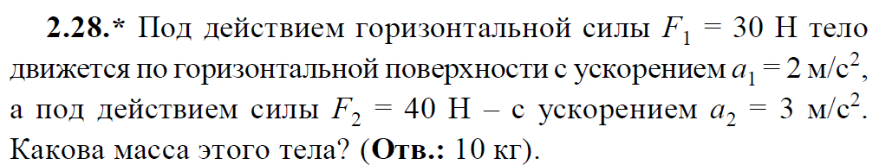
ДИНАМИКА МАТЕРИАЛЬНОЙ ТОЧКИ
Дано:
-------------------
Решение:
Аналогично для второго случая:

Slide 19
ДИНАМИКА МАТЕРИАЛЬНОЙ ТОЧКИ

Slide 20
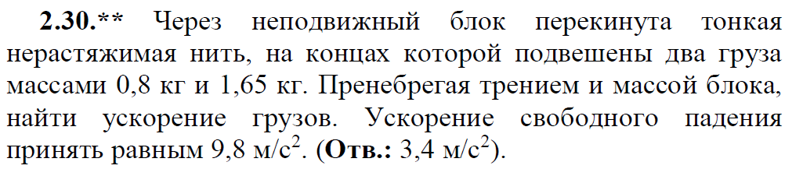
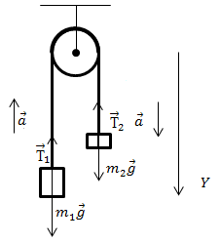
ДИНАМИКА МАТЕРИАЛЬНОЙ ТОЧКИ
Дано:
-------------------
Решение:

Slide 21
ДИНАМИКА МАТЕРИАЛЬНОЙ ТОЧКИ

Slide 22
ДИНАМИКА МАТЕРИАЛЬНОЙ ТОЧКИ
Дано:
-------------------
Решение:

Slide 23
ДИНАМИКА МАТЕРИАЛЬНОЙ ТОЧКИ

Slide 24
ДИНАМИКА МАТЕРИАЛЬНОЙ ТОЧКИ
Дано:
-------------------
Решение:

Slide 25
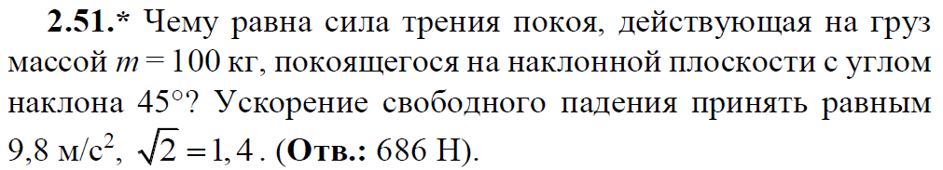
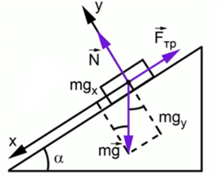
ДИНАМИКА МАТЕРИАЛЬНОЙ ТОЧКИ
Дано:
-------------------
Решение:

Slide 26
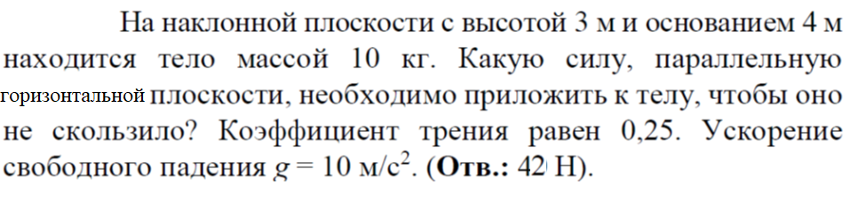
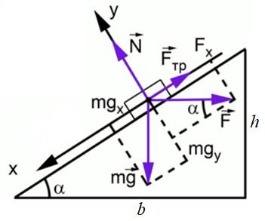
ДИНАМИКА МАТЕРИАЛЬНОЙ ТОЧКИ
Дано:
-------------------
Решение:

Slide 27
ДИНАМИКА МАТЕРИАЛЬНОЙ ТОЧКИ

Slide 28
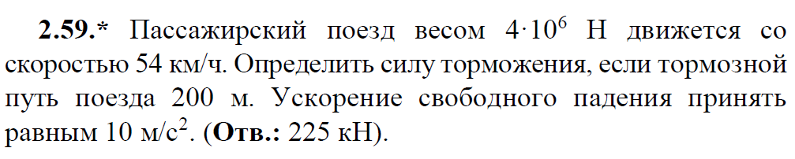
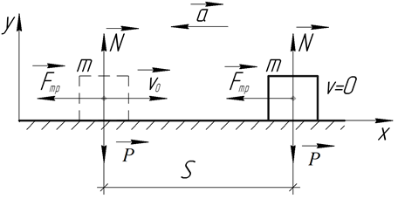
ДИНАМИКА МАТЕРИАЛЬНОЙ ТОЧКИ
Дано:
-------------------
Решение:

Slide 29
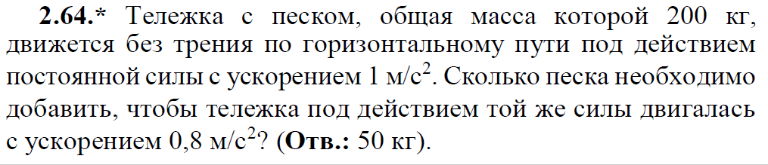
ДИНАМИКА МАТЕРИАЛЬНОЙ ТОЧКИ
Дано:
-------------------
Решение:

Slide 30
ДИНАМИКА МАТЕРИАЛЬНОЙ ТОЧКИ

Slide 31
ДИНАМИКА МАТЕРИАЛЬНОЙ ТОЧКИ
Дано:
-------------------
Решение:

Slide 32
ДИНАМИКА МАТЕРИАЛЬНОЙ ТОЧКИ
Решение:
Дано:
-------------------

Slide 33
ДИНАМИКА МАТЕРИАЛЬНОЙ ТОЧКИ

